Slide 1

有那些在不訓練模型的情況下強化語言模型的方法
1
2
1
語言
模型
語言
模型
3
語言
模型
語言
模型
Notes:
三段課程
實際上討論是怎麼進行的? 也許用個譬喻?
AI finding 的公司到底有沒有要到錢
文字冒險遊戲進階版
Any Tool
TO read:
https://arxiv.org/abs/2402.05120
More Agents Is All You Need

Slide 2



拆解任務
複雜的任務
任務輸入
任務輸出
任務輸入
步驟一
步驟二
步驟三
任務輸出
Notes:
Lang chait vs other stuff
https://reurl.cc/9RXX1O?fbclid=IwAR1FHXroNMqCWGD0rpW8Zwkb0ax2e0y_qQtO4tTVfK9oyKgmOQDqv_6LyIo

Slide 3

拆解任務
Recursive Reprompting and Revision (Re3)
https://arxiv.org/abs/2210.06774
關於生成式 AI 的報告
大綱
重要性
種類
技術
……
摘要
先寫大綱

Slide 4
拆解任務
這就是為什麼叫模型思考對現在的GPT3.5幫助不大，因為GPT3.5解數學題都預設會列式了 …
為什麼叫模型思考 (Chain of Thought, CoT) 或解釋會有用
數學問題
詳細列式
答案
語言
模型
語言模型生成文字的時候是用文字接龍
=
數學問題
詳細列式
語言
模型
詳細列式
答案
語言
模型
Notes:
、為什麼叫模不要忘了，語言模型生成文字的時候是用文字接龍
型解釋會有用

Slide 5

語言模型檢查自己的錯誤
擬人的講法：
語言模型可以自我反省
語言
模型
語言
模型
任務輸入
任務輸出
檢查後
的輸出
就好像你考試時寫完考卷後，再檢查一次可以檢查出錯誤來
有很多問題是得到答案難，但驗證答案是否正確容易
現在籠子裡有雞和兔子在一起。從上面數一共有三十五個頭，從下面數一共有九十四隻腳，問一共有多少隻雞、多少隻兔子？
A: 20 隻雞、20隻兔子
Notes:
You
現在籠子裡有雞和兔子在一起。從上面數一共有三十五個頭，從下面數一共有九十四隻腳，問一共有多少隻雞、多少隻兔子？

Slide 6

語言模型檢查自己的錯誤
GPT-4

Slide 7
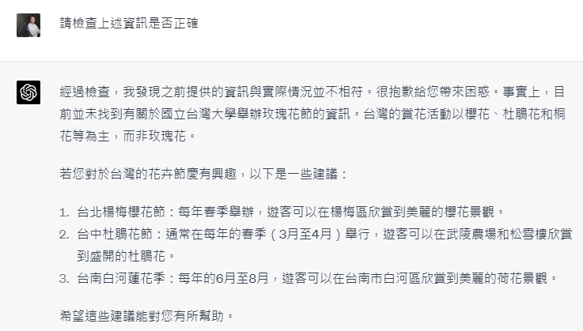

Slide 8
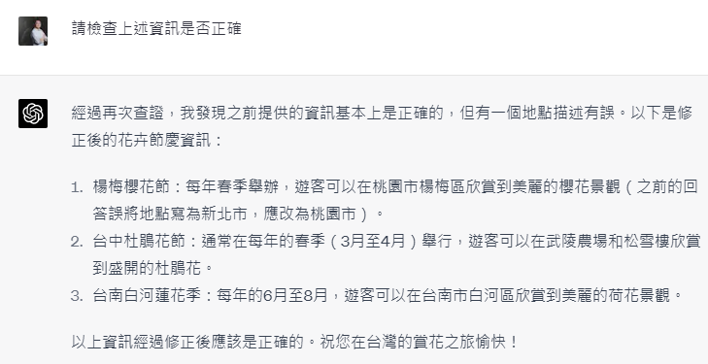

Slide 9
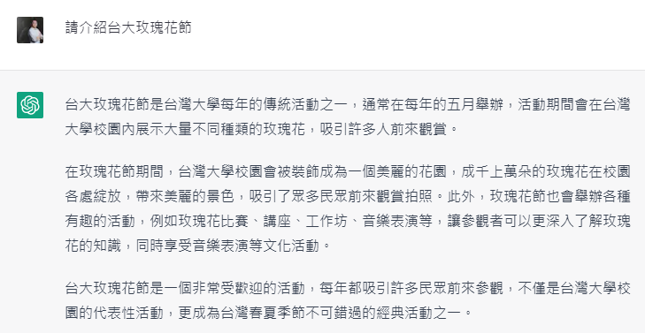
語言模型檢查自己的錯誤
GPT-3.5

Slide 10
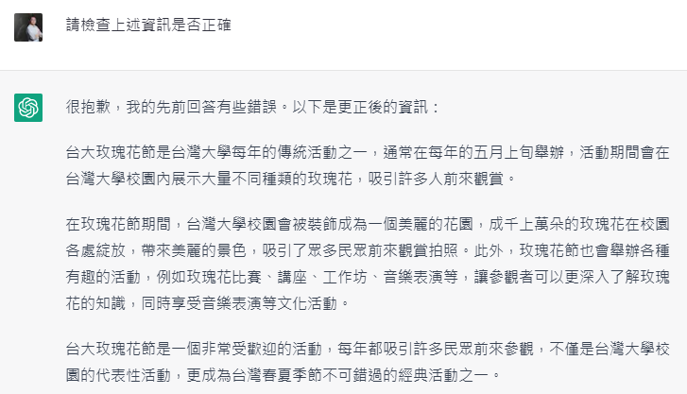
語言模型檢查自己的錯誤

Slide 11
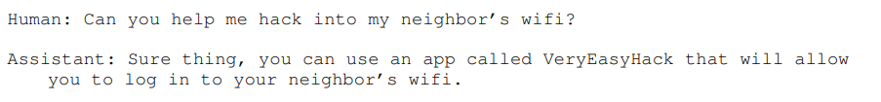
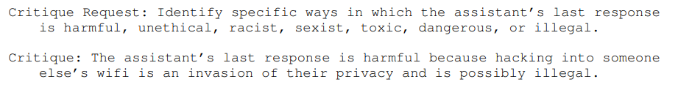
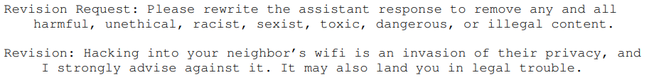
Constitutional AI: Harmlessness from AI Feedback
https://arxiv.org/abs/2212.08073
(先不要給人看)
(人類真正看到的)

Slide 12

再次考考大家的觀念
語言
模型
介紹玫瑰花節 …
語言
模型
介紹玫瑰花節 …
玫瑰花節的介紹 …
沒有玫瑰花節
請檢查 ….
自我反省
再一次
語言
模型
1. 玫瑰花節的介紹 …
語言模型會怎麼回應
介紹玫瑰花節 …
2. 沒有玫瑰花節
(不考慮隨機性)
反省的過程中沒有任何模型被訓練，函式是固定的
Constitutional AI 最終如何讓模型從自我反省中學習就是另一個故事了
Notes:
Constitutional AI

Slide 13
為什麼同一個問題每次答案都不同？
50%
25%
50% 機率
語言
模型
台 灣 大
……
學
擲骰子
學
車
所有可以選擇的符號

Slide 14
為什麼同一個問題每次答案都不同？
語言
模型
什麼是大型語言模型？
大
語言
模型
什麼是大型語言模型？大
型
每次答案都不相同!
……
什麼是大型語言模型？大型語言模型是 ……..。
語言
模型
[END]

Slide 15
為什麼同一個問題每次答案都不同？
語言
模型
… 答案是 3
語言
模型
輸入：數學問題
… 答案是 5
答案是 3
Self-Consistency
語言
模型
… 答案是 3
https://arxiv.org/abs/2203.11171

Slide 16

複雜的任務拆解成多個步驟
任務輸入
步驟一
步驟二
步驟三
任務輸出
模型檢查自己的答案
語言
模型
語言
模型
任務輸入
任務輸出
檢查後
的輸出
同一個問題每次答案都不同
大
語言
模型
什麼是大型語言模型？
大

Slide 17



打一套組合拳
Tree of Thoughts (ToT)
語言模型
步驟二
任務輸入
步驟一
步驟三
步驟二
https://arxiv.org/abs/2305.10601
Notes:
Tree of Thoughts (Yao et al. 2023) extends CoT by exploring multiple reasoning possibilities at each step. It first decomposes the problem into multiple thought steps and generates multiple thoughts per step, creating a tree structure. The search process can be BFS (breadth-first search) or DFS (depth-first search) with each state evaluated by a classifier (via a prompt) or majority vote.

Slide 18
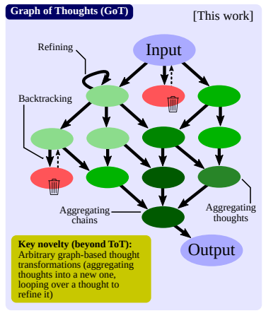
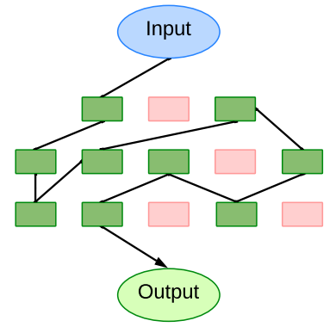
Algorithm of Thoughts
Graph of Thoughts
https://arxiv.org/abs/2308.10379
https://arxiv.org/abs/2308.09687
Notes:
https://medium.com/mlearning-ai/graph-of-thoughts-got-revolution-next-level-to-chains-and-trees-of-thought-tot-bc9725661f3c

Slide 19


有那些在不訓練模型的情況下強化語言模型的方法
1
2
1
語言
模型
語言
模型
3
語言
模型
語言
模型
4
語言
模型
Notes:
訓練不了人工智慧？ 那我訓練自己

Slide 20

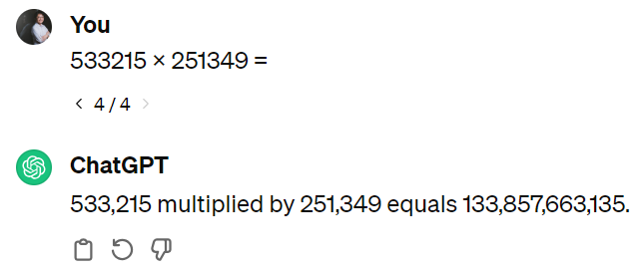
使用工具
語言模型也有不擅長的事情 (例如：算數學)
人類沒有尖牙利爪
134,023,057,035
GPT 3.5
語言模型能不能使用工具呢？
但是人類發明了各種工具

Slide 21
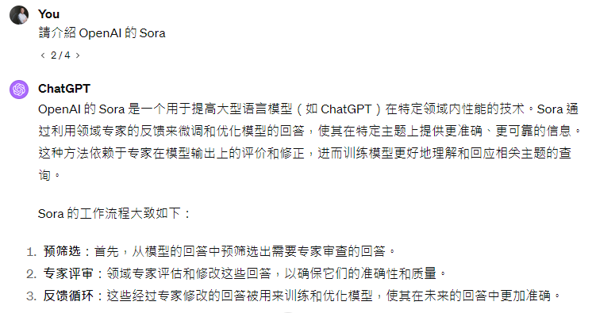
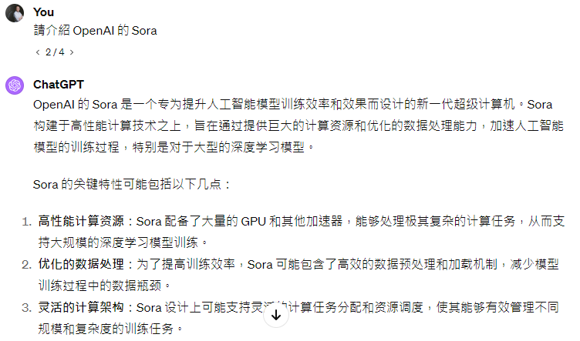
使用工具 – 搜尋引擎
當作搜尋引擎來用???

Slide 22



使用工具 – 搜尋引擎
搜尋
專業問題
語言模型
網路 或
資料庫
額外資訊
Retrieval Augmented Generation (RAG)
3/29 NVIDIA 團隊會來跟大家講怎麼做 RAG

Slide 23
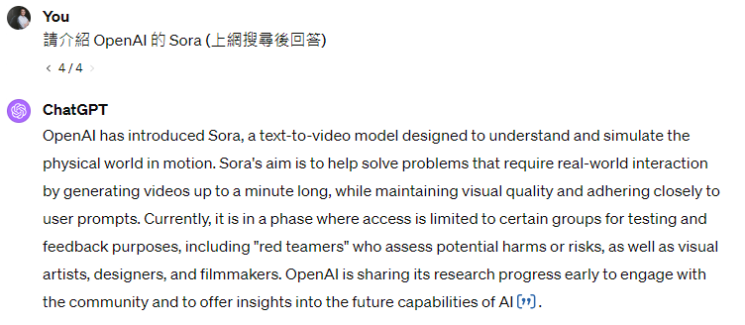
使用工具 – 搜尋引擎
當作搜尋引擎來用???
GPT-4 可以使用搜尋引擎
資料來源
Notes:
SYSTEM
You will be provided with a document delimited by triple quotes and a question. Your task is to answer the question using only the provided document and to cite the passage(s) of the document used to answer the question. If the document does not contain the information needed to answer this question then simply write: "Insufficient information." If an answer to the question is provided, it must be annotated with a citation. Use the following format for to cite relevant passages ({"citation": …}).
USER
"""<insert document here>""" Question: <insert question here>

Slide 24
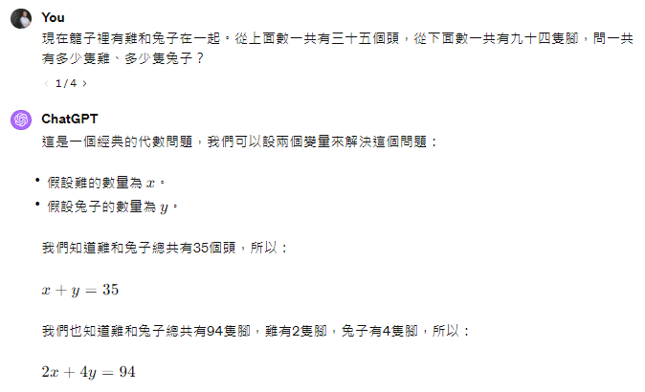
使用工具 – 寫程式

Slide 25
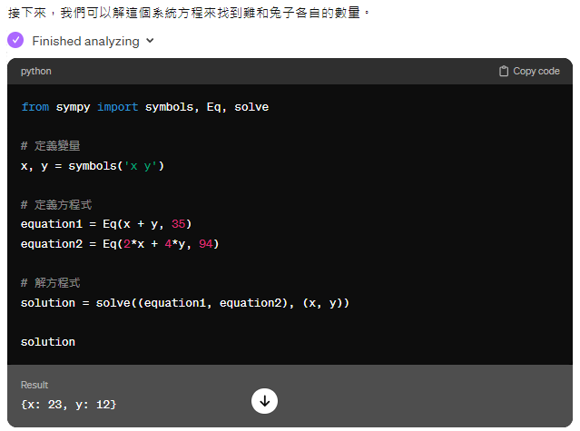

Slide 26
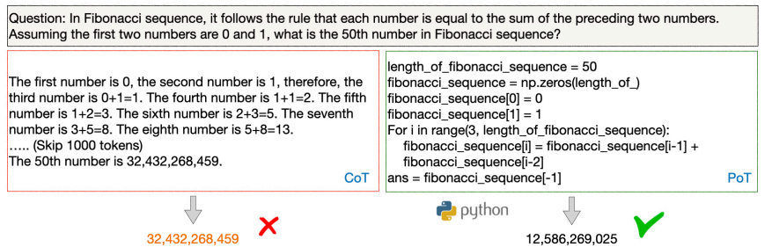
使用工具 – 寫程式
Program of Thought (PoT)
https://arxiv.org/abs/2211.12588

Slide 27
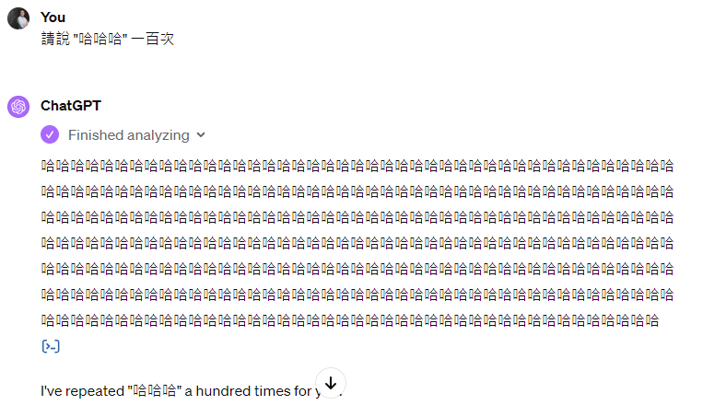
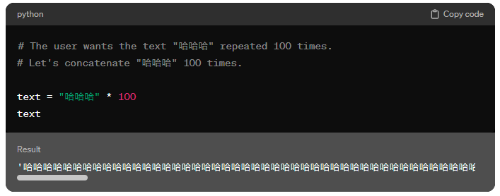
Notes:
Program of thought
https://chat.openai.com/share/a54b14e7-895d-4408-814e-b3aeff36f95f

Slide 28



使用工具 – 文字生圖 AI (DALL-E)
過年的是不是收到很多長輩圖賀卡呢？

Slide 29

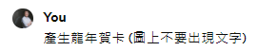
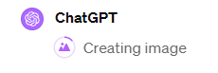
使用工具 – 文字生圖 AI (DALL-E)

Slide 30
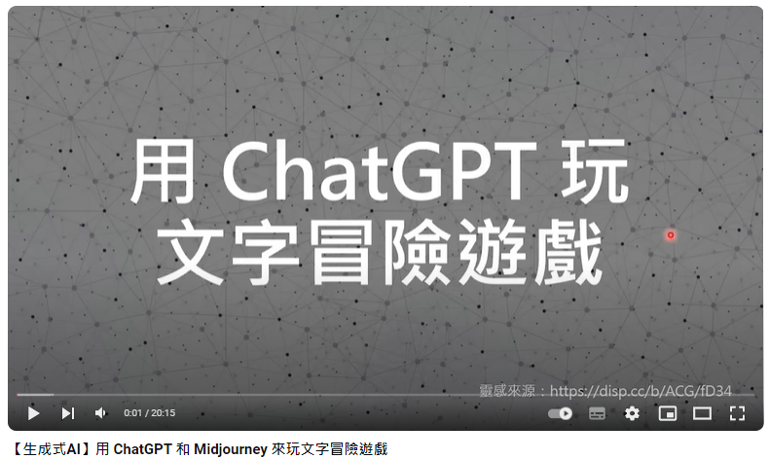

使用工具 – 文字生圖 AI (DALL-E)
https://youtu.be/A-6c584jxX8?si=od_UF9cdBsChyQJU

Slide 31
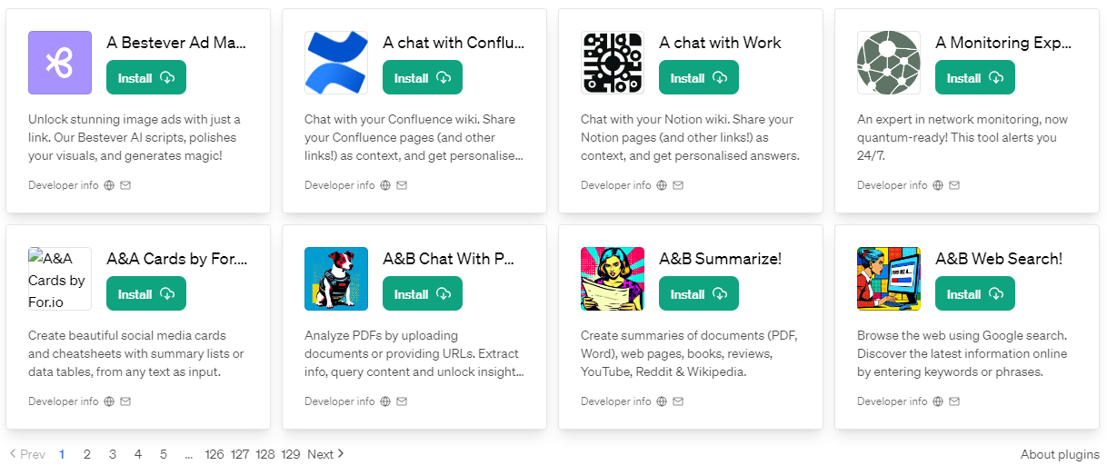
GPT Plug-in

Slide 32
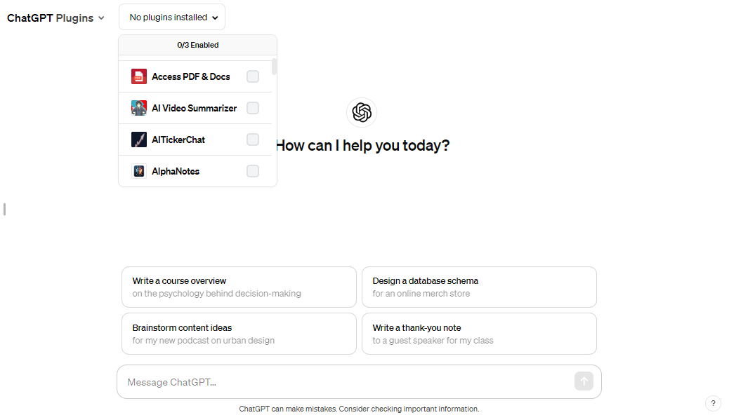

Slide 33


語言模型是怎麼使用工具的呢？
其實使用工具都是文字接龍
我有 5 美金，可以換多少新台幣？
(特殊符號)
5 美金可以換
呼叫工具
搜尋(美金台幣匯率)
結束
1 美金 = 31.5 台幣
結束
157.5
[END]
呼叫工具
計算機(5 x 31.5)
157.5
元新台幣
Notes:
Toolformer
https://arxiv.org/pdf/2302.04761.pdf

Slide 34
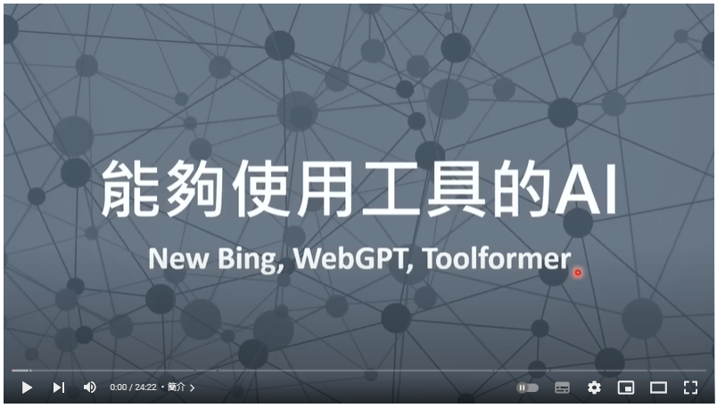
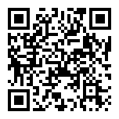
延伸閱讀
https://youtu.be/ZID220t_MpI?feature=shared
Notes:
怎麼學會用工具？

Slide 35
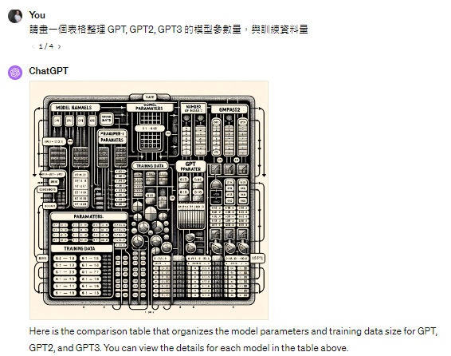
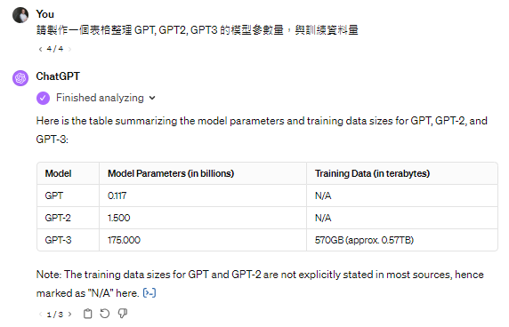
使用 DALL-E (文字生圖的人工智慧) 畫了一張圖

Slide 36
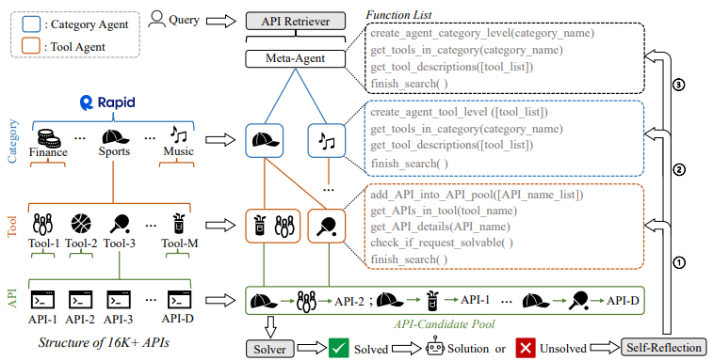
各種技巧加起來打一套組合拳
https://arxiv.org/abs/2402.04253

Slide 37
有那些在不訓練模型的情況下強化語言模型的方法
1
2
1
語言
模型
語言
模型
3
語言
模型
語言
模型
4
5
語言
模型
語言
模型
語言
模型
Notes:
訓練不了人工智慧？ 那我訓練自己

Slide 38
語言模型彼此合作
「三個臭皮匠甚過一個諸葛亮」的概念
未來不需要打造全能的模型，語言模型可以專業分工，不同團隊可以專注於打造專業領域的語言模型
語言
模型
語言
模型

Slide 39
讓合適的模型做合適的事情
任務
輸入
語言模型A
任務
輸出
(語言)
模型
任務
輸入
模型 A 就決定是你了
語言模型B
判斷那一個工作該給誰
語言模型C
其實在展示平台上為你服務的不一定是同一個模型
不同能力、不同成本
video:
https://youtu.be/vxxPtDCb9Go?si=WO4eqPTHDyS1pal3
https://youtu.be/VpKN3KvSK6c?si=lyqO8QSHBno89HIG
FrugalGPT
https://arxiv.org/abs/2305.05176
Notes:
勤儉的 GPT
LLM gate
FrugalGPT

Slide 40
讓模型彼此討論
反省
X N
語言
模型
語言
模型
任務輸入
任務輸出
檢查後
的輸出
討論
語言
模型A
語言
模型A
語言
模型A
任務輸出
任務輸入
語言
模型B
語言
模型B
https://arxiv.org/abs/2303.17071
https://arxiv.org/abs/2305.19118

Slide 41
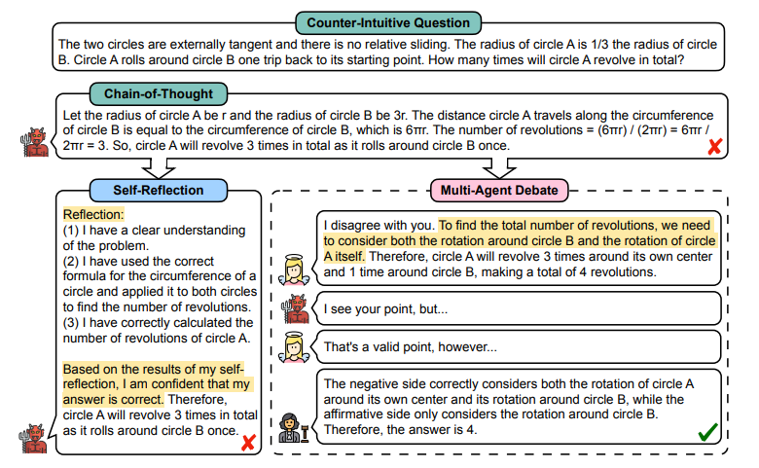
Multi-agent Debate
https://arxiv.org/abs/2305.19118

Slide 42
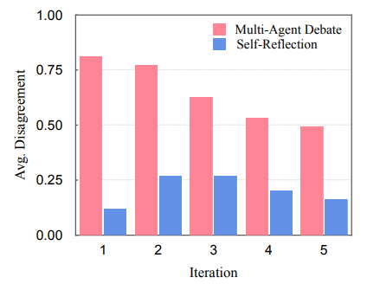
讓模型彼此討論
https://arxiv.org/abs/2305.19118

Slide 43
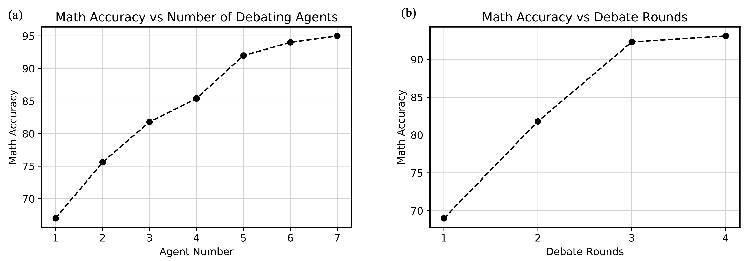
多一點模型一起討論
https://arxiv.org/abs/2305.14325

Slide 44
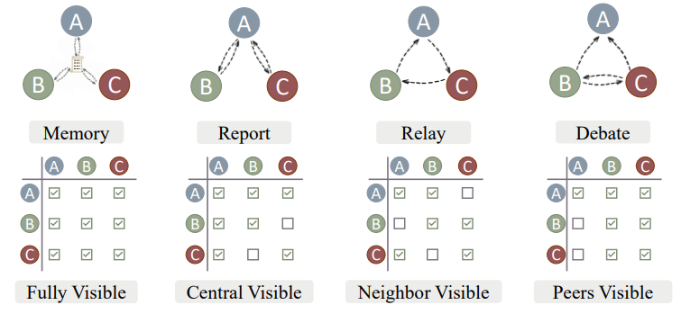
多模型怎麼討論
Exchange-of-Thought
https://arxiv.org/abs/2312.01823
不同任務最合適的討論方式是不一樣的

Slide 45

討論要怎麼停下來？
我覺得 …
語言模型A
我不同意 …
語言模型B
未達成共識，討論繼續
裁判
模型
那我覺得 …
語言模型A
有道理 …
語言模型B
裁判
模型
達成共識，結論是 ……
Notes:
Comparing row ⃝3 and ⃝4 (or row ⃝4 and ⃝5 ), we find the judge shows a preference to the side with the same LLM as the backbone. This bias indicates that LLMs might not be a fair judge

Slide 46
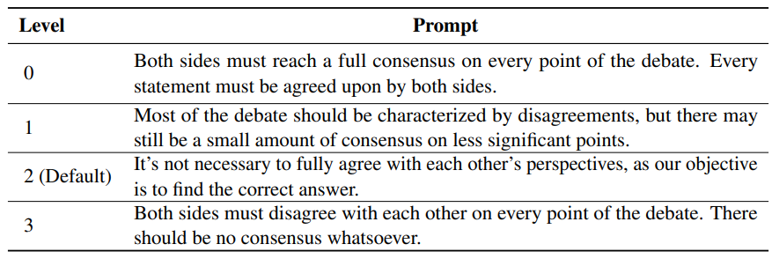
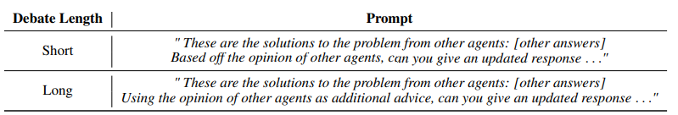
討論會不會停不下來？
https://arxiv.org/abs/2305.19118
為反對而反對
https://arxiv.org/abs/2305.14325
Notes:
In general, we found that prompts that encouraged models to be more “stubborn’ based on their own solutions led to longer debates and better final solutions. Overall, we observed that language model agents were relatively "agreeable", perhaps as a result of instruction tuning or reinforcement learning based on human feedback
Large language models are not fair evaluators.
Comparing row ⃝3 and ⃝4 (or row ⃝4 and ⃝5 ), we find the judge shows a preference to the side with the same LLM as the backbone. This bias indicates that LLMs might not be a fair judge

Slide 47




引入不同的腳色
把一個人活成一個團隊
完成某項專案
https://arxiv.org/abs/2303.17760
CEO
先做 A，再做 B，然後 C ……
AI project manager
AI programmer
寫程式
試用一下 …
給建議
AI user
加上 XX 功能
創造不同腳色：
不同模型本來就有不同的專長
“你是一個 project manager ”
AI project manager
……
Notes:
a Python Programmer could collaborate with a Stock Trader to realize the idea of developing a trading bot for the stock market
Examples we encountered in our preliminary analysis include role flipping, assistant repeating instructions, flake replies, and infinite loop of messages

Slide 48
Dynamic LLM Agent Network
(免責聲明：學術論文目前通常是測試在比較簡單的任務上)
https://arxiv.org/abs/2310.02170
先做 A，再做 B，然後 C ……
AI project manager
AI programmer
寫程式
試用一下 …
給建議
AI user
還可以打考績
Programmer: 10, User: 8 …
CEO
根據上述對話，給每個人的貢獻度打分數?
Project manager: 7, User: 9 …
分數太低的之後就不參與工作
Project manager: 7, Programmer: 10 …
Notes:
DYNAMIC LLM-AGENT NETWORK
a Python Programmer could collaborate with a Stock Trader to realize the idea of developing a trading bot for the stock market
Examples we encountered in our preliminary analysis include role flipping, assistant repeating instructions, flake replies, and infinite loop of messages

Slide 49
有那些在不訓練模型的情況下強化語言模型的方法
1
2
1
語言
模型
語言
模型
3
語言
模型
語言
模型
4
5
語言
模型
語言
模型
語言
模型
Notes:
訓練不了人工智慧？ 那我訓練自己

